Slide 1
Ольга Кобилянська: творчість
Крепак Катерина

Slide 2
Ольга Кобилянська була великою письменницею, бо час нічого не заподіяв її творам, а тільки утвердив їх у нашому народі...
Василь Земляк

Slide 3
Свіжість і сила таланту на теми духовного розкріпачення жінки.

Slide 4
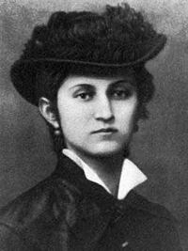
З іменем Кобилянської в нашій прозі пов'язане опрацювання нової теми — долі освіченої дівчини, яка не може змиритися з бездуховністю міщанського середовища. У ранніх неопублікованих творах з'являється образ начитаної дівчини-мрійниці, котра прагне до самовдосконалення («Гортенза»), порушується питання про право жінки на гармонійний розвиток, рівність з чоловіком у сімейному житті («Доля чи воля»). Свобода людини асоціюється в авторки з можливостями творити свою долю. Під впливом Софії Окуневеької (Морачевської) та Наталі Кобринської на початку 80-х років Кобилянська захопилася ідеєю емансипації жінки, намагалася її художньо реалізувати в перших літературних спробах.

Slide 5
Щоденник

Slide 6
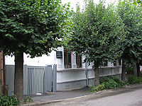
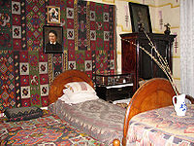
У Чернівцях діє єдиний в Україні Літературно-меморіальний музей письменниці, розміщений у будинку, де О.Кобилянська жила з 1925 року до самої смерті. Там, серед численних експонатів і особистих речей, зберігається унікальний документ — щоденник Кобилянської. Це два загальні зошити, написані німецькою мовою (деякі слова українською та польською). Перший запис зроблено 1 листопада 1883 року.
Вона вела щоденника протягом понад 7 років, коли жила в Кімполунзі, Димці, Болехові. Майже 70 років ці раритети були за кордоном, їх зберіг і передав до музею відомий американський адвокат Іван Панчук

Slide 7
Земля (1895–1901 рр.) — повість

Slide 8
«Факти, що спонукали мене написати «Землю», правдиві. Особи майже всі що до одної також із життя взяті. Я просто фізично терпіла під з'явиськом тих фактів, і коли писала — ох, як хвилями ридала!…»

Slide 9

Земля
«Земля» - це соціально-психологічна повість Ольги Кобилянської, один із найкращих творів про селянство не лише в українській, а й у світовій літературі. Поклавши в основу твору дійсні факти, письменниця створила глибоко індивідуалізовані образи селян, усім своїм єством пов'язаних із землею-годувальницею, засвідчила проникливе розуміння їхньої психології.

Slide 10
Проблематика твору:
сакрально-містичний зв'язок людини і землі
влада землі над людиною
фатум, влада долі над людиною
життя і смерть
гріх і святість
злочин і спокута
любов і ненависть
сумлінна праця на землі як священний моральний обов'язок, єдиний засіб і виправдання буття селянина

Slide 11
Головна ідея повісті сформульована у словах: «земля повинна бути для людини, а не людина для землі». Твір проймає життєдайна віра в духовне розкріпачення людини, в перемогу світлих начал життя.

Slide 12
Цікаві факти
Ольга Кобилянська розпочала писати продовження повісті «Земля», але цей намір не був реалізований.
Повістю «Земля» Ольга Кобилянська започаткувала символізм як модерністську течію в українській літературі.
Повість «Земля» було інсценізовано у Чернівецькому українському музично-драматичному театрі імені О.Кобилянської.
За повістю «Земля» на київській кіностудії імені О. П. Довженка у 1954 році було створено однойменний художній фільм.
Повість «Земля» було перекладено багатьма мовами світу.
До повісті «Земля» відомий художник С. Адамович створив ряд гравюр.

Slide 13
Твори

Slide 14
До творчого спадку письменниці належать новели, оповідання, повісті, мініатюри та багато інших творів.
Гортенза, або Нарис з життя одної дівчини (1880 р.) — оповідання німецькою мовою
Воля чи доля? (1883 р.) — оповідання німецькою мовою
Картинки з життя Буковини (1885р.) — оповідання
Видиво (1885 р.) — алегорична замальовка
Голубка і дуб (1886 р.) — алегорична замальовка
Вона вийшла заміж (1886–1887 рр.) — оповідання
Людина (1886 р.) — повість
Природа (1887 р.) — новела
У св. Івана (1890 р.) — оповідання
Рожі (1896 р.) — мініатюра
Він і вона (1895 р.) — оповідання
У св. Івана (1895 р.) — оповідання
Банк рустикальний (1895 р.) — оповідання
Некультурна (1897 р.) — новела
Поети (1897 р.) — мініатюра
Слово зворушенного серця
Царівна (1895 р.) — повість, яка почалась писатись як німецькомовна повість Lorelei (1888 р.)
Що я любив (1896 р.) — мініатюра, оповідання
На полях (1898 р.) — оповідання
Там звізди пробивались (1900 р.) — мініатюра
Під голим небом (1900 р.) — нарис
Смутно колишуться сосни (1901 р.) — мініатюра
Мої лілеї (1901 р.) — мініатюра
Самітно мені на Русі (1902 р.) — мініатюра
За готар (1903 р.) — оповідання
Ніоба (1905 р.) — повість
Через кладку (1905 р.) — оповідання
В долах (1907 р.) — мініатюра
В неділю рано зілля копала… (1908 р.)
Весняний акорд (1910 р.) — мініатюра
Лист засудженого вояка до своєї жінки (1917 р.)
Вовчиха (1923 р.) — оповідання

Slide 15
Екранізації

Slide 16
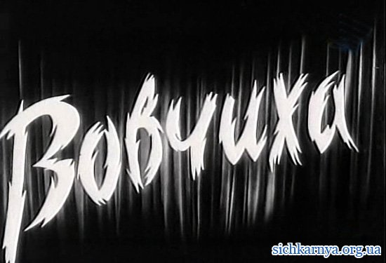



За творами письменниці знято фільми: «Земля» (1954 р.;),
«Вовчиха» (1967 р.),
«Меланхолійний вальс» (1990 р., т/ф; режисер Б. Савченко),
«Царівна» (1994 р., телесеріал 10 серій; режисер С. Туряниця) тощо.

Slide 17
Усі мої думки тобі, народе вільний, і пісня серця, музика душі тобі!
Ольга Кобилянська

Slide 18
Дякую за увагу!

